Slide 1

SOSYAL AĞLAR ÜZERİNDEN DEPREM TESPİTİ
XVII. Akademik Bilişim Konferansı
Kıvanç Y – Suzan Ü
4 Şubat 2015
Boğaziçi Üniversitesi

Slide 2
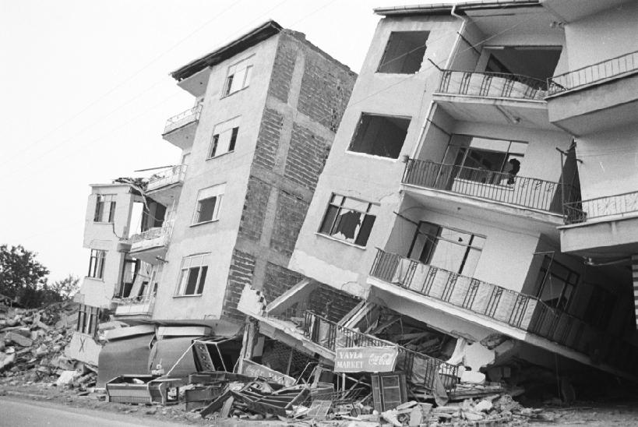
Depremler Ülkesi
4 Şubat 2015
XVII. Akademik Bilişim Konferansı
Görüntü: Onur Yolalmış, 1999
flickr.com/photos/yolalmis/4093468413

Slide 3
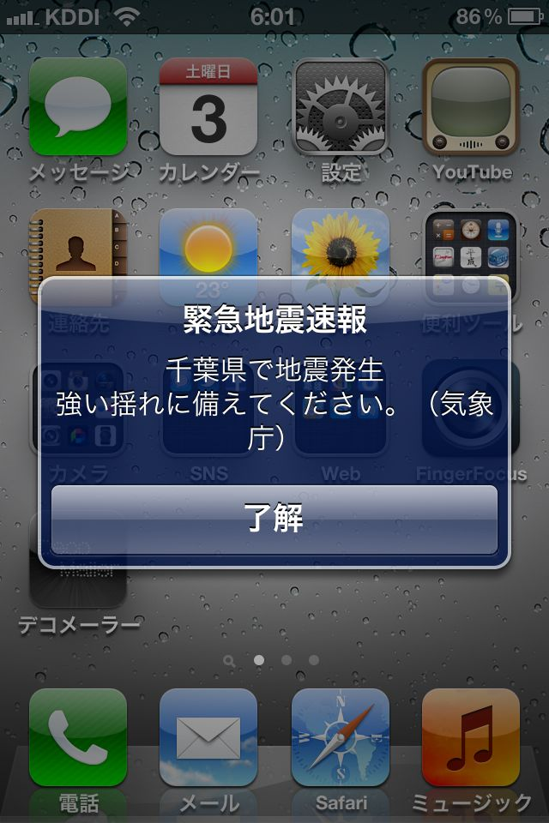
Erken Uyarı
4 Şubat 2015
XVII. Akademik Bilişim Konferansı
Görüntü: ito_plus, 2011
flickr.com/photos/donfuan/6449189433/

Slide 4
Anahat
Benzer çalışmalar
Twitter üzerinde uygulama
Ekşi Sözlük ile çapraz kontrol
Geliştirme önerileri
4 Şubat 2015
XVII. Akademik Bilişim Konferansı

Slide 5
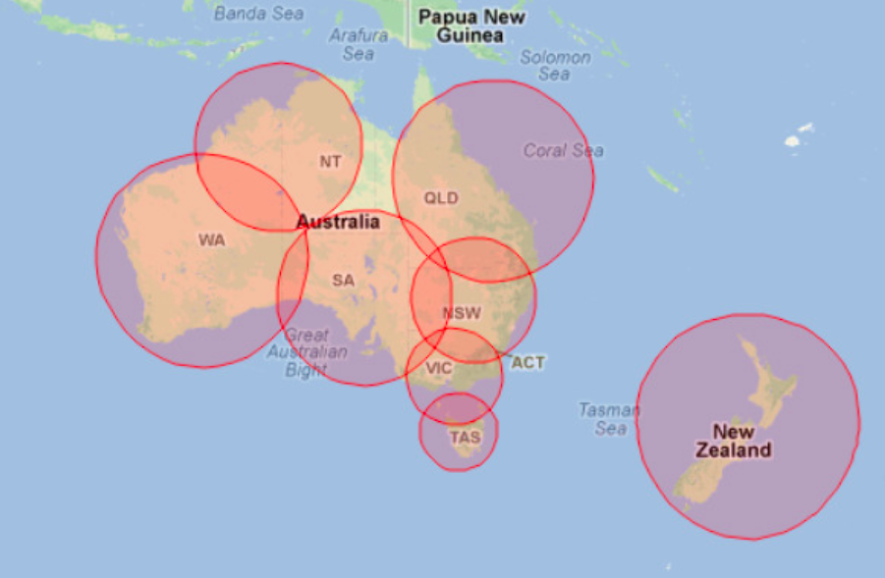
Benzer Çalışmalar
4 Şubat 2015
XVII. Akademik Bilişim Konferansı
Robinson B., Power R., ve Cameron M.,
"A sensitive Twitter earthquake detector", WWW '13

Slide 6
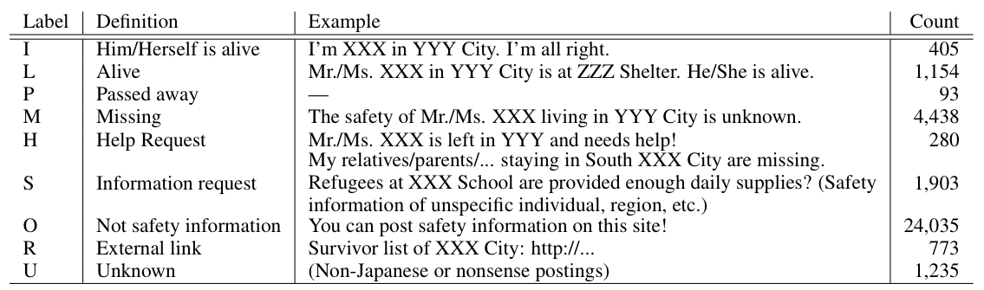
Benzer Çalışmalar
4 Şubat 2015
XVII. Akademik Bilişim Konferansı
Neubig G., Matsubayashi Y., Hagiwara M., ve Murakami K.,
"Safety Information Mining - What can NLP do in a disaster”

Slide 7
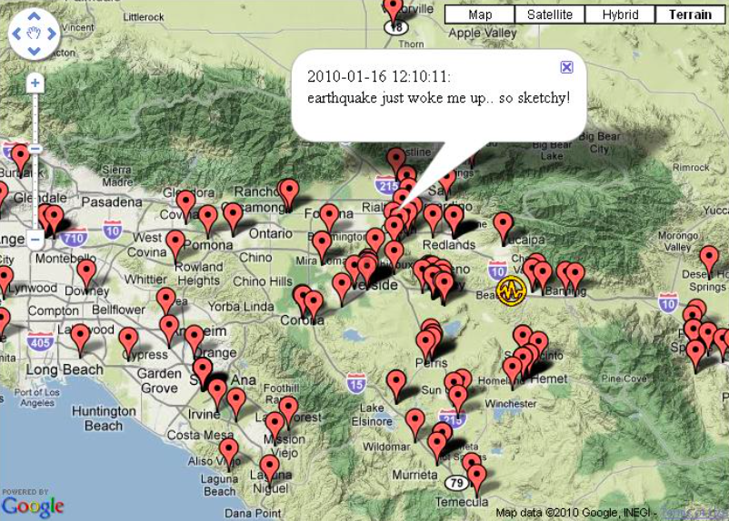
Benzer Çalışmalar
4 Şubat 2015
XVII. Akademik Bilişim Konferansı
Guy M. ve diğerleri "Integration and dissemination of citizen reported
and seismically derived earthquake information via sn. technologies"

Slide 8
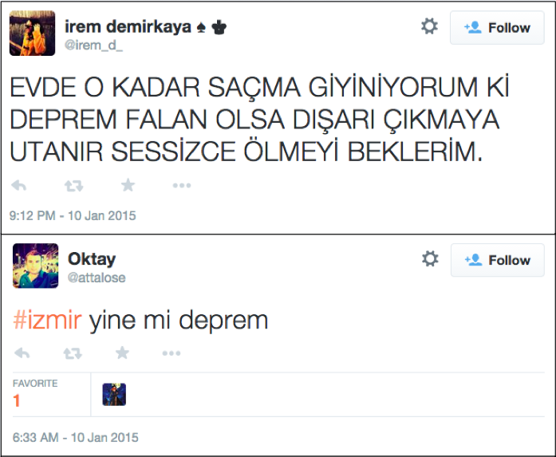
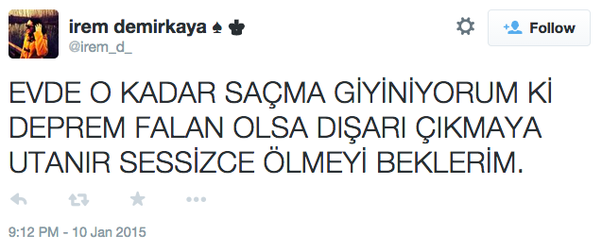
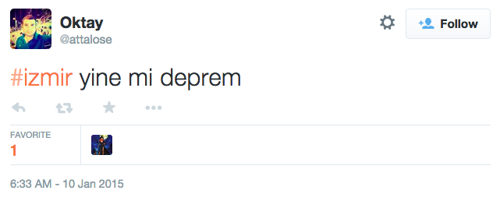
Uygulama
4 Şubat 2015
XVII. Akademik Bilişim Konferansı

Slide 9
Uygulama
15 Aralık 2014 – 27 Ocak 2015
İşleme ve filtre yok
M3.9+ Türkiye içinde 8 deprem
Twitter: 94 tespit (%8.51)
4 Şubat 2015
XVII. Akademik Bilişim Konferansı

Slide 10
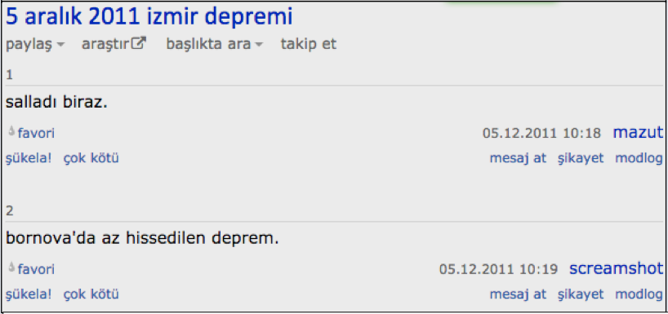
Uygulama
4 Şubat 2015
XVII. Akademik Bilişim Konferansı

Slide 11
Uygulama
M3.9+ Türkiye içinde 8 deprem
Ekşisözlük: 7 tespit
  6’sı doğru tespit
  1’i yanlış pozitif
  2 deprem ıskalandı
4 Şubat 2015
XVII. Akademik Bilişim Konferansı

Slide 12
Geliştirme
Twitter: sayım sistemi düzenlemesi
Ekşi Sözlük: içerik ve olumsuzluk kontrolü
Tespitleri yayınla: @depremuyari
4 Şubat 2015
XVII. Akademik Bilişim Konferansı

Slide 13
Dinlediğiniz için teşekkür ederiz!
4 Şubat 2015
XVII. Akademik Bilişim Konferansı

